Slide 1
10
65
数据结构
数据结构
865
主讲：王阿川
A
B
D
C
E
DATA
G
F
姓名 学号 成绩 班级
李红 9761059 95 机97.6

Slide 2
第九章 目录
查找的基本概念
9.1 静态查找表
9.2 动态查找表
9.3 哈希表
9.4 应用举例及分析
小 结
习题与练习

Slide 3
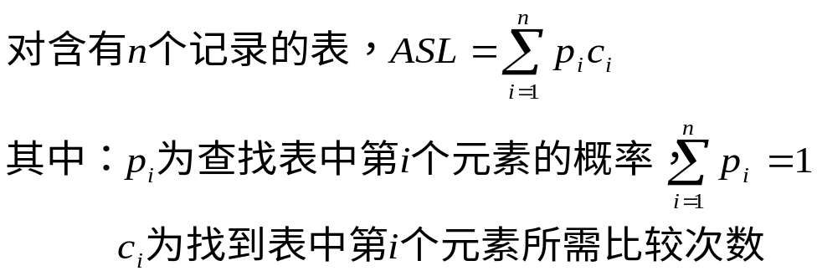
查找的基本概念
  查找——也叫检索，是根据给定的某个值，在表中确定一个关键字等于给定值的记录或数据元素
  关键字——是数据元素中某个数据项的值，它可以标识一个数据元素
  查找方法评价
    查找速度
    占用存储空间多少
    算法本身复杂程度
    平均查找长度ASL(Average Search Length)：为确定记录在表中的位置，需和给定值进行比较的关键字的个数的期望值叫查找算法的~
返回

Slide 4

9.1 静态表查找
9.1.1 顺序表的查找
顺序查找
  查找过程：从表的一端开始逐个进行记录的关键字和给定值的比较
  算法描述
找64
例
0 1 2 3 4 5 6 7 8 9 10 11
64
5 13 19 21 37 56 64 75 80 88 92
i
i
i
i
i
监视哨
比较次数=5
比较次数：
查找第n个元素： 1
查找第n-1个元素：2
……….
查找第1个元素： n
查找第i个元素： n+1-i
查找失败： n+1
Ch7_1.c

Slide 5
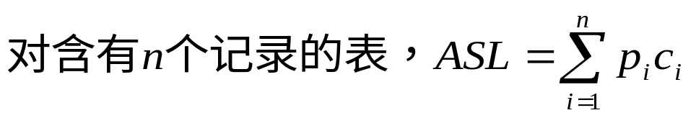
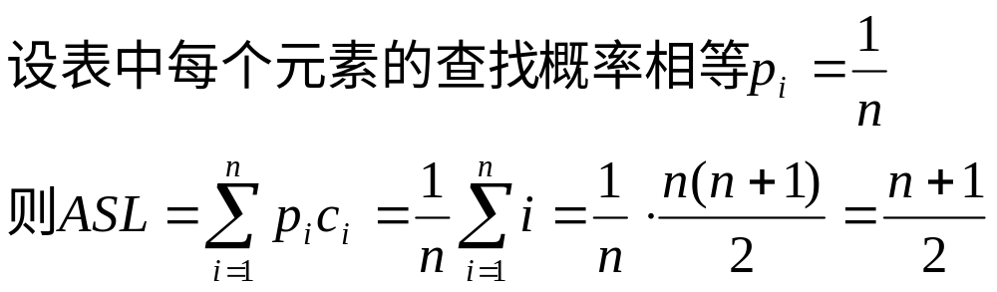
  顺序查找方法的ASL

Slide 6
9.1.2 有序表的查找
折半查找
  查找过程：每次将待查记录所在区间缩小一半
  适用条件：采用顺序存储结构的有序表
  算法实现
    设表长为n，low、high和mid分别指向待查元素所在区间的上界、下界和中点,k为给定值
    初始时，令low=1,high=n,mid=⎣(low+high)/2⎦
    让k与mid指向的记录比较
      若k==r[mid].key，查找成功
      若k<r[mid].key，则high=mid-1
      若k>r[mid].key，则low=mid+1
    重复上述操作，直至low>high时，查找失败

Slide 7

  算法描述
找21
1 2 3 4 5 6 7 8 9 10 11
例
5 13 19 21 37 56 64 75 80 88 92
low
mid
high
1 2 3 4 5 6 7 8 9 10 11
5 13 19 21 37 56 64 75 80 88 92
low
mid
high
1 2 3 4 5 6 7 8 9 10 11
5 13 19 21 37 56 64 75 80 88 92
low
mid
high
Ch7_2.c

Slide 8
找70
1 2 3 4 5 6 7 8 9 10 11
例
5 13 19 21 37 56 64 75 80 88 92
low
mid
high
1 2 3 4 5 6 7 8 9 10 11
5 13 19 21 37 56 64 75 80 88 92
low
mid
high
1 2 3 4 5 6 7 8 9 10 11
5 13 19 21 37 56 64 75 80 88 92
low
mid
high
1 2 3 4 5 6 7 8 9 10 11
5 13 19 21 37 56 64 75 80 88 92
low
high
mid

Slide 9
1 2 3 4 5 6 7 8 9 10 11
5 13 19 21 37 56 64 75 80 88 92
high
low
1 2 3 4 5 6 7 8 9 10 11
5 13 19 21 37 56 64 75 80 88 92
判定树：
6
3
9
1
4
7
10
2
5
8
11

Slide 10
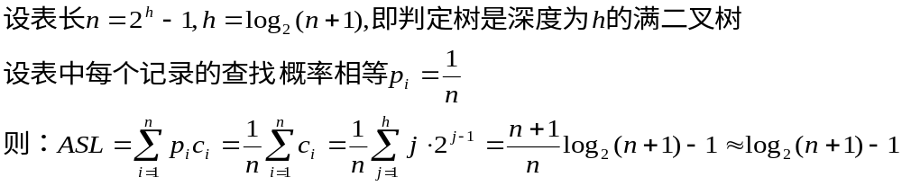
  算法评价
    判定树：描述查找过程的二叉树叫~
    有n个结点的判定树的深度为⎣log2n⎦+1
    折半查找法在查找过程中进行的比较次数最多不超过其判定树的深度
    折半查找的ASL

Slide 11

9.1.4 分块查找
  查找过程：将表分成几块，块内无序，块间有序；先确定待查记录所在块，再在块内查找
  适用条件：分块有序表
  算法实现
    用数组存放待查记录,每个数据元素至少含有关键字域
    建立索引表，每个索引表结点含有最大关键字域和指向本块第一个结点的指针
  算法描述
Ch7_3.c

Slide 12
索引表
22 48 86
查38
1 7 13
1 2 3 4 5 6 7 8 9 10 11 12 13 14 15 16 17 18
22 12 13 8 9 20 33 42 44 38 24 48 60 58 74 57 86 53

Slide 13
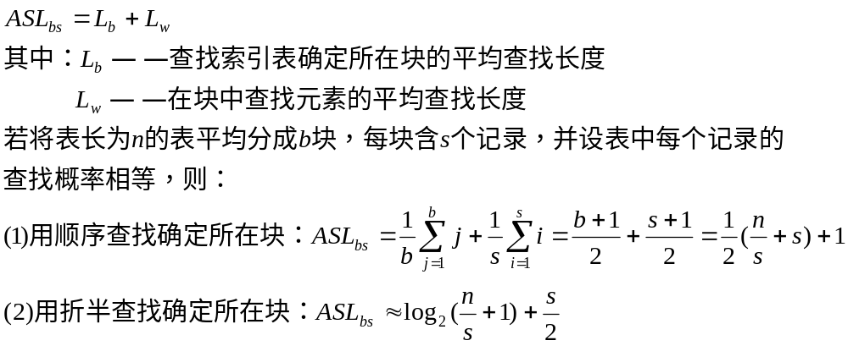
  分块查找方法评价

Slide 14
查找方法比较
顺序查找
折半查找
分块查找
ASL
最大
最小
两者之间
表结构
有序表、无序表
有序表
分块有序表
存储结构
顺序存储结构
线性链表
顺序存储结构
顺序存储结构
线性链表
返回

Slide 15
§9.2动态查找表
9.2.1二叉排序树和平衡二叉树
一、二叉排序树
定义：二叉排序树或是一棵空树，或是具有下列性质的二叉树：
        若它的左子树不空，则左子树上所有结点的值均小于它的根结点的值
        若它的右子树不空，则右子树上所有结点的值均大于或等于它的根结点的值
        它的左、右子树也分别为二叉排序树

Slide 16
二、二叉排序树的插入和删除
1、
      二叉排序树的插入
        插入原则：若二叉排序树为空，则插入结点应为新的根结点；否则，继续在其左、右子树上查找，直至某个叶子结点的左子树或右子树为空为止，则插入结点应为该叶子结点的左孩子或右孩子
        二叉排序树生成：从空树出发，经过一系列的查找、插入操作之后，可生成一棵二叉排序树

Slide 17

      插入算法
例 {10， 18， 3， 8， 12， 2， 7， 3}
10
10
10
10
10
18
3
18
3
18
3
18
8
8
12
10
10
10
3
18
3
18
3
18
2
8
12
2
8
12
2
8
12
7
7
3
Ch5_9.c
中序遍历二叉排序树可得到一个关键字的有序序列

Slide 18
    2、二叉排序树的删除
    要删除二叉排序树中的p结点，分三种情况：
      p为叶子结点，只需修改p双亲f的指针f->lchild=NULL f->rchild=NULL
      p只有左子树或右子树
        p只有左子树，用p的左孩子代替p (1)(2)
        p只有右子树，用p的右孩子代替p (3)(4)
      p左、右子树均非空
        沿p左子树的根C的右子树分支找到S，S的右子树为空，将S的左子树成为S的双亲Q的右子树，用S取代p (5)
        若C无右子树，用C取代p (6)

Slide 19
S
S
P
Q
PL
Q
PL
中序遍历：PL P S Q
中序遍历：PL S Q
(1)
S
S
Q
P
Q
PL
PL
中序遍历：Q S PL P
中序遍历：Q S PL
(2)

Slide 20
S
S
P
Q
PR
Q
PR
中序遍历：P PR S Q
中序遍历：PR S Q
(3)
S
S
Q
P
Q
PR
PR
中序遍历：Q S P PR
中序遍历：Q S PR
(4)

Slide 21
中序遍历：CL C ……QL Q SL S P PR F
F
F
P
S
C
PR
C
PR
CL
Q
CL
Q
QL
S
QL
SL
SL
(5)
中序遍历：CL C ……QL Q SL S PR F
F
F
P
C
C
PR
CL
PR
CL
中序遍历：CL C PR F
中序遍历：CL C P PR F
(6)

Slide 22

      删除算法
例
80
80
50
120
80
60
120
60
150
删除50
删除60
55
120
110
55
70
110
150
55
70
53
70
110
150
53
53
10
8
8
4
25
4
25
4
25
8
13
删除10
删除5
5
13
4
13
5
4
4
Ch5_10.c

Slide 23
三、二叉排序树的查找分析
基本思想：查找过程从根结点开始，首先将它的关键字与给定值k进行比较，如果相等，则查找成功，输出有关的信息；如果不等，若根结点关键字大于给定值k，向左子树继续查找，否则向右子树继续查找。
向子树查找又是树型查找，先以子树的根结点数据与k进行比较，如果不相等又转向它的左或右子树继续查找。

Slide 24
在二叉排序树上查找关键字为k的结点，成功时返回该结点位置，否则返回NULL，递归函数如下：
  btree *search (btree *b,int k)
  {
  if (b==NULL）
  return (NULL);
  else
  {
  if(b->data==k)
  return (b);
  else{ if(k<b->data)
return(search(b->left,k));
else
return(search(b->right,k));
}
}
  }

Slide 25
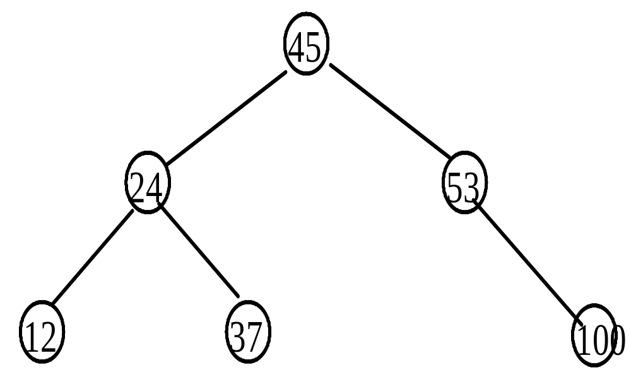
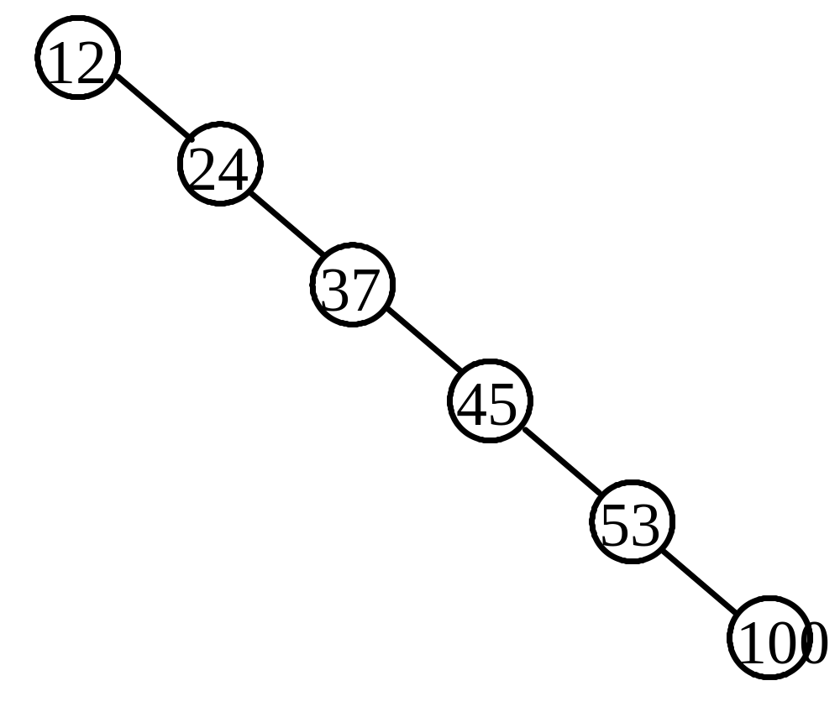
两个二叉排序树
在查找失败的情况下，在这二个树上所进行的关键字比较次数分别为3和6次。

Slide 26
二叉排序树查找分析
1、树型查找最坏情况时，需要的查找时间取决于树的高度，当二叉排序树接近满二叉树时，其高度为log₂n，最坏情况下查找时间为O(log n)，与二分查找是同样数量级的；当二叉排序树为只有一个端结点的所谓“退化树”时，其高度等于n，最坏情况下查找时间为O(n)，与顺序查找属于同一数量级。
2、为了保证树型查找有较高的查找速度，我们希望该二叉树接近满二叉树，也就是希望二叉树的每一个结点的左、右子树高度尽量接近平衡，即使按任意次序不断地插入结点，也不要使此树成为退化树。

Slide 27
四、平衡二叉树
1、定义：平衡树(Balanced tree)也称为AVL树，这是一种附加了一定限制条件的二叉树。我们定义二叉树中每一结点的左子树高度减右子树高度为该结点的平衡因子（Balance factor），所谓平衡树，是指一个二叉树其任一结点的平衡因子值只能是+1，0或-1，即任一结点的左、右子树高度之差不超过1。
2、举例：
如图所示

Slide 28
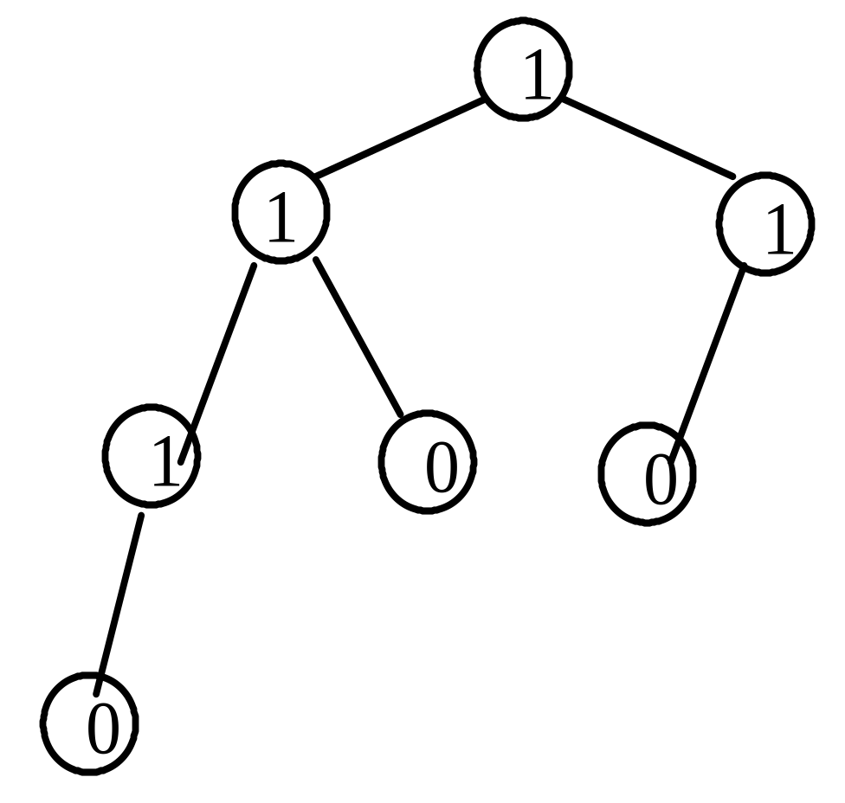
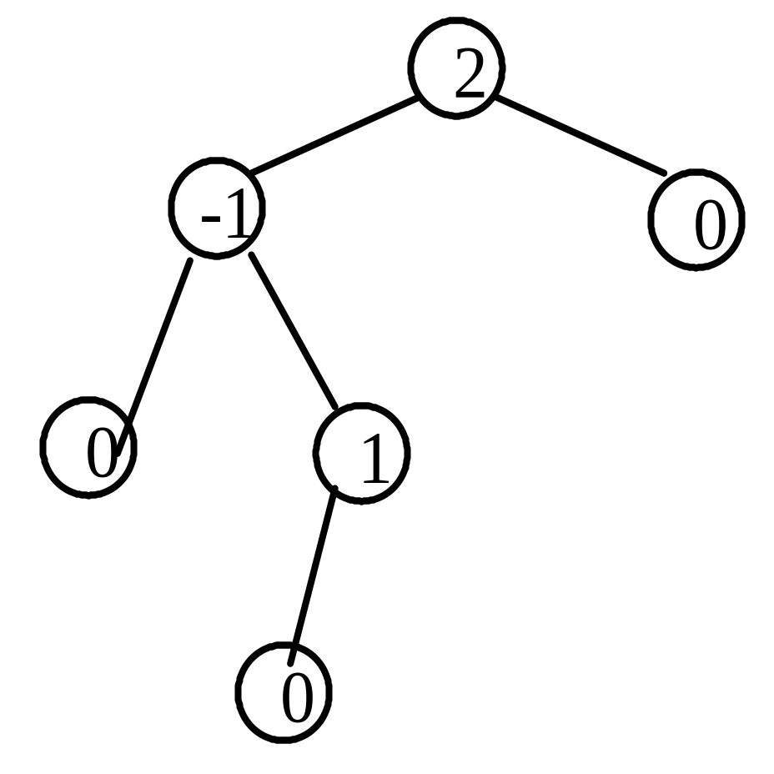
平衡树
平衡二叉树
不平衡二叉树

Slide 29

假设给平衡树某个结点的左子树插入一个新结点，且此新结点使左子树的高度加1，我们可能会遇到以下三种情况：
  (1) 如果原来其左子树高度hl与右子树高度hr相等，即原来此结点的平衡因子等于0,插入新结点后将使平衡因子变成+1，但仍符合平衡树的条件，不必对其加以调整；
  ⑵ 如果原来hl>hr，即原来此结点的平衡因子等于+1,插入新结点后将使平衡因子变成+2，破坏了平衡树的限制条件，需对其加以调整；
  ⑶ 如果原来hl<hr，即原来此结点的平衡因子等于-1，插入新结点后将使平衡因子变成0，平衡更加改善，不必加以调整。

Slide 30
如果给平衡树某结点的右子树插入一个结点，且设此新结点使右子树的高度增加1，则也会遇到与之相对应的三种情况。
以图8.4所示的树为例，设原已有关键字为51，29，72，11和46这五个结点，原树符合平衡树条件，图中各结点旁所标数字为该结点的平衡因子。

Slide 31
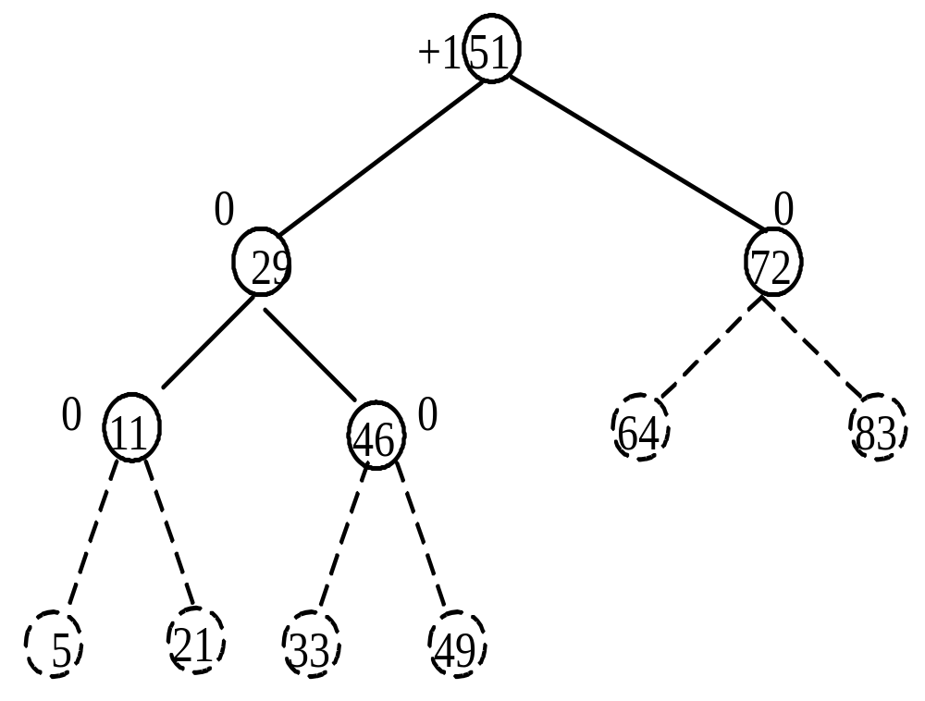
平衡树插入结点

Slide 32
插入新结点破坏了平衡树条件的情况分为两类，仍以向左子树插入新结点为例，这两类情况分别如图8.5（a）和(c)所示。
图中矩形表示子树，矩形的高度表示子树的高度，带阴影线的方形则表示插入新结点后造成的子树高度加1，各结点旁所标数字为该结点的平衡因子。

Slide 33
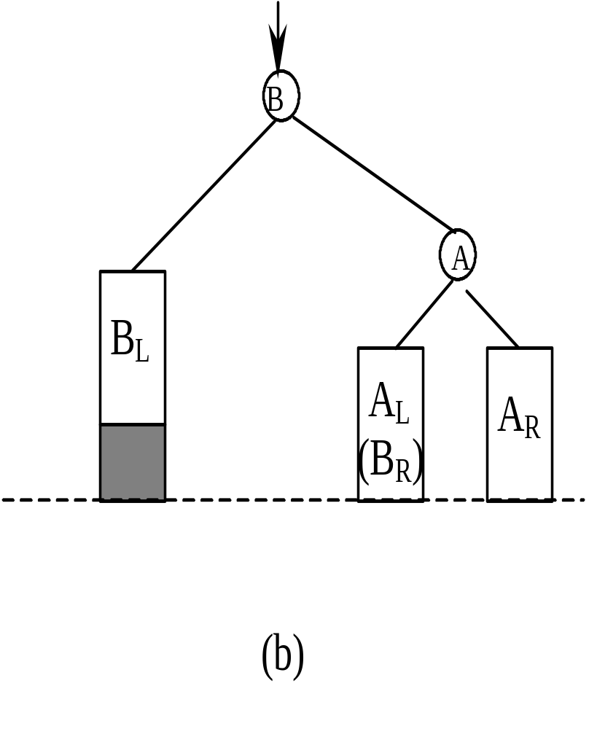
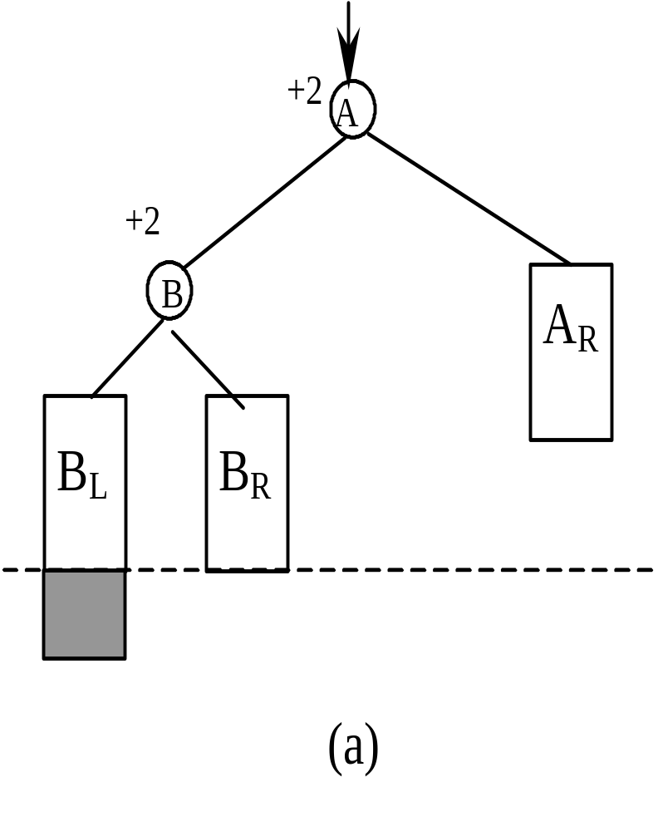
平衡树的调整

Slide 34
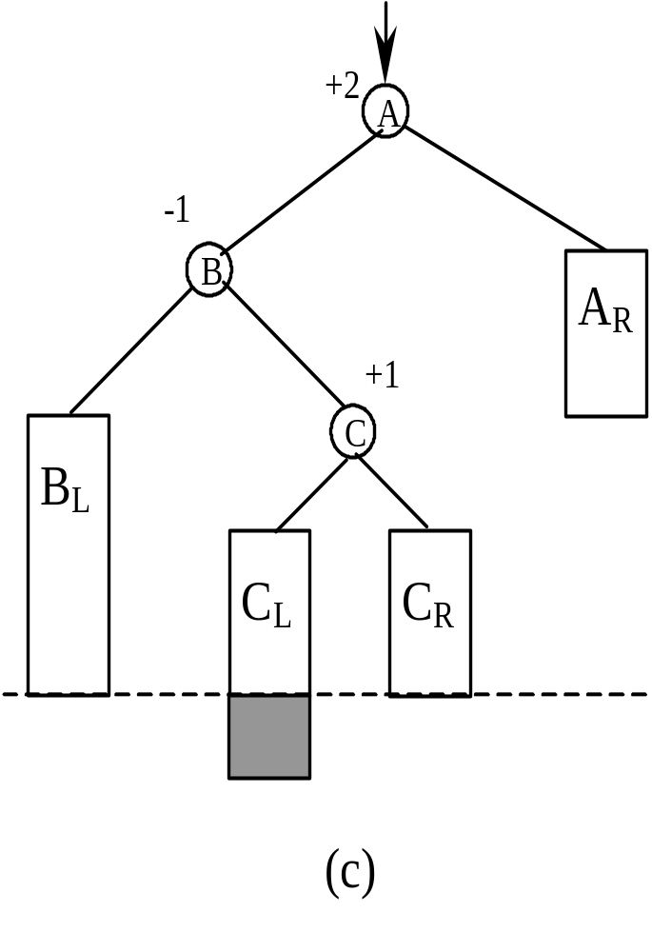
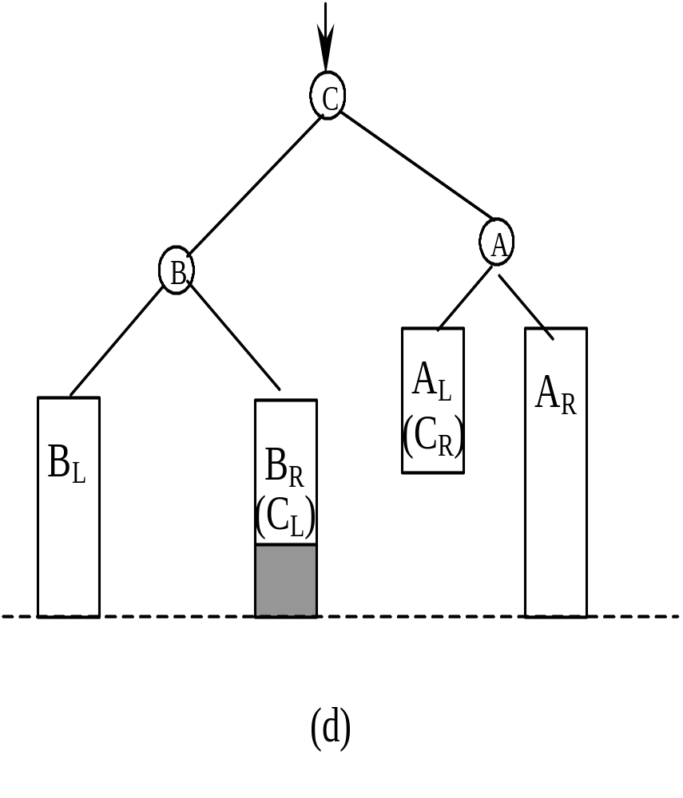

Slide 35
平衡树以二叉链表作为存储结构,每个结点还要增加一个平衡因子域。
平衡树的查找运算与普通树型查找完全相同，由于平衡树附加了平衡条件，其高度与结点数相同的完全树属于同一数量级，所以有较快的查找速度。
在插入新结点时，当确定了新结点应插入的位置后，需向回寻找有关平衡因子变为+2或-2的祖先，如有这种结点，则取其中层数居最低者，根据不同的情况进行单旋转或双旋转，使整个树仍然符合平衡树的条件，每次插入结点后，还需对有关祖先的平衡因子加以修改。

Slide 36
9.2.2 B-树
前面介绍的查找方法，均适用于查找存储在内存中的数据，统称为内查找方法，它们适用于较小的表，而对较大的、存储在外存储器上的文件就不合适了。
B-树是一种多路平衡查找树，这是一种适用于外查找的方法的数据结构。
B-树的定义：
一棵m（m≥3）阶的B-树，或者为空树，或者是满足如下条件的m叉树：

Slide 37
B-树定义
(1)树中每个非终端结点至少包含以下数据项：
（n,A₀,K₁,A₁,K₂,……K_{n},A_{n}）
其中，n为关键字总数，K_{i}（1≤i≤n）是关键字，A_{i}是指向子树根结点的指针。关键字是递增有序的：K₁<K₂<……K_{n}，且A_{i}(0≤i≤n)所指子树中所有结点的关键字均小于K_{i+1}，A_{n}所指子树中所有结点的关键字均大于K_{n}。
(2)所有的叶子结点都在同一层上，并且不带信息（可以看作是外部结点或查找失败的结点，实际上这些结点不存在，指向这些结点的指针为空）。

Slide 38
(3)每个非根结点中所包含的关键字个数n满足 -1 ≤n≤m-1，即每个非根结点至少应有 个关键字，至多有m-1个关键字。因为每个内部结点的度数正好是关键字数加1，故每个非根的内部结点至少有 棵子树，至多有m棵子树。
(4)如果树非空，则根至少有1个关键字，所以如果根不是叶结点，则至少有两棵子树。最多有m-1个关键字，所以最多有m棵子树。

Slide 39
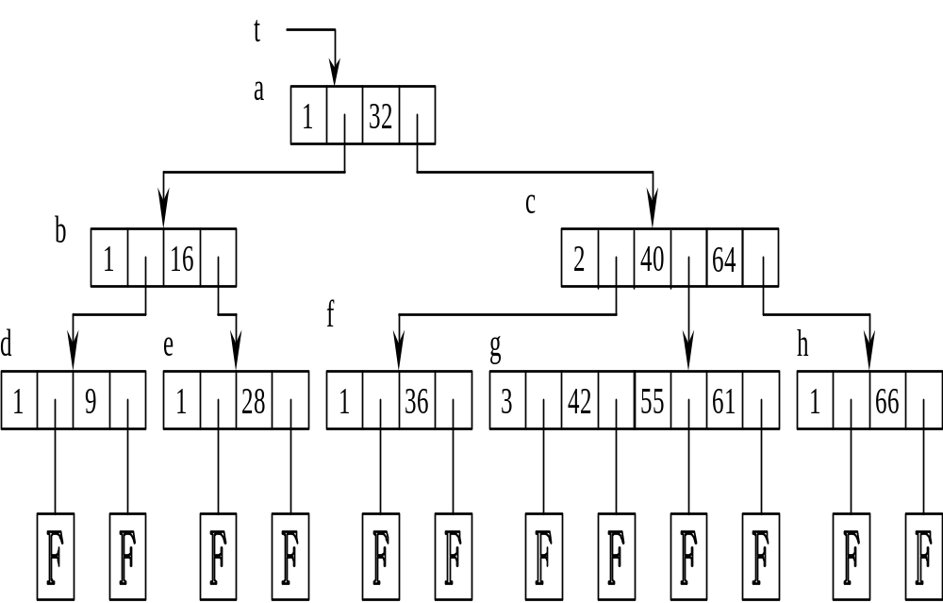
一棵4阶B-树
返回

Slide 40
9.3哈希表
  基本思想：在记录的存储地址和它的关键字之间建立一个确定的对应关系；这样，不经过比较，一次存取就能得到所查元素的查找方法
  定义
    哈希函数——在记录的关键字与记录的存储地址之间建立的一种对应关系叫~
      哈希函数是一种映象，是从关键字空间到存储地址空间的一种映象
      哈希函数可写成：addr(ai)=H(ki)
        ai是表中的一个元素
        addr(ai)是ai的存储地址
        ki是ai的关键字
关键字
集合
hash
存储地址
集合

Slide 41
    哈希表——应用哈希函数，由记录的关键字确定记录在表中的地址，并将记录放入此地址，这样构成的表叫~
    哈希查找——又叫散列查找，利用哈希函数进行查找的过程叫~
例 30个地区的各民族人口统计表
编号 地区别 总人口 汉族 回族…...
1 北京
2 上海
…...
…...
以地区别作关键字，取地区
名称第一个拼音字母的序号
作哈希函数：H(Beijing)=2
H(Shanghai)=19
H(Shenyang)=19
以编号作关键字，
构造哈希函数：H(key)=key
H(1)=1
H(2)=2

Slide 42
    从例子可见：
      哈希函数只是一种映象，所以哈希函数的设定很灵活，只要使任何关键字的哈希函数值都落在表长允许的范围之内即可
      冲突：key1≠key2，但H(key1)=H(key2)的现象叫~
      同义词：具有相同函数值的两个关键字，叫该哈希函数的~
      哈希函数通常是一种压缩映象，所以冲突不可避免，只能尽量减少；同时，冲突发生后，应该有处理冲突的方法
  哈希函数的构造方法
    直接定址法
      构造：取关键字或关键字的某个线性函数作哈希地址，即H(key)=key 或 H(key)=a·key+b
      特点
        直接定址法所得地址集合与关键字集合大小相等，不会发生冲突
        实际中能用这种哈希函数的情况很少

Slide 43
    数字分析法
      构造：对关键字进行分析，取关键字的若干位或其组合作哈希地址
      适于关键字位数比哈希地址位数大，且可能出现的关键字事先知道的情况
例 有80个记录，关键字为8位十进制数，哈希地址为2位十进制数
①② ③ ④⑤⑥ ⑦⑧
…..
8 1 3 4 6 5 3 2
8 1 3 7 2 2 4 2
8 1 3 8 7 4 2 2
8 1 3 0 1 3 6 7
8 1 3 2 2 8 1 7
8 1 3 3 8 9 6 7
8 1 3 6 8 5 3 7
8 1 4 1 9 3 5 5
分析： ①只取8
②只取1
③只取3、4
⑧只取2、7、5
④⑤⑥⑦数字分布近乎随机
所以：取④⑤⑥⑦任意两位或两位
与另两位的叠加作哈希地址
…..

Slide 44
    平方取中法
      构造：取关键字平方后中间几位作哈希地址
      适于不知道全部关键字情况
    折叠法
      构造：将关键字分割成位数相同的几部分，然后取这几部分的叠加和（舍去进位）做哈希地址
      种类
        移位叠加：将分割后的几部分低位对齐相加
        间界叠加：从一端沿分割界来回折送，然后对齐相加
      适于关键字位数很多，且每一位上数字分布大致均匀情况
例 关键字为 ：0442205864，哈希地址位数为4
5 8 6 4
5 8 6 4
4 2 2 0
0 2 2 4
0 4
移位叠加
间界叠加
0 4
1 0 0 8 8
6 0 9 2
H(key)=0088
H(key)=6092

Slide 45
    除留余数法
      构造：取关键字被某个不大于哈希表表长m的数p除后所得余数作哈希地址，即H(key)=key MOD p，p≤m
      特点
        简单、常用，可与上述几种方法结合使用
        p的选取很重要；p选的不好，容易产生同义词
    随机数法
      构造：取关键字的随机函数值作哈希地址，即H(key)=random(key)
      适于关键字长度不等的情况
    选取哈希函数，考虑以下因素：
      计算哈希函数所需时间
      关键字长度
      哈希表长度（哈希地址范围）
      关键字分布情况
      记录的查找频率

Slide 46
  处理冲突的方法
    开放定址法
      方法：当冲突发生时，形成一个探查序列；沿此序列逐个地址探查，直到找到一个空位置（开放的地址），将发生冲突的记录放到该地址中，即Hi=(H(key)+di)MOD m，i=1,2,……k(k≤m-1)
      其中：H(key)——哈希函数
      m——哈希表表长
      di——增量序列
      分类
        线性探测再散列：di=1,2,3,……m-1
        二次探测再散列：di=1²,-1²,2²,-2²,3²,……±k²(k≤m/2)
        伪随机探测再散列：di=伪随机数序列

Slide 47
例 表长为11的哈希表中已填有关键字为17，60，29的记录，
H(key)=key MOD 11,现有第4个记录，其关键字为38，
按三种处理冲突的方法，将它填入表中
0 1 2 3 4 5 6 7 8 9 10
38
38
60 17 29
38
(1) H(38)=38 MOD 11=5 冲突
H1=(5+1) MOD 11=6 冲突
H2=(5+2) MOD 11=7 冲突
H3=(5+3) MOD 11=8 不冲突
(2) H(38)=38 MOD 11=5 冲突
H1=(5+1²) MOD 11=6 冲突
H2=(5-1²) MOD 11=4 不冲突
(3) H(38)=38 MOD 11=5 冲突
设伪随机数序列为9，则：
H1=(5+9) MOD 11=3 不冲突

Slide 48
再哈希法
  方法：构造若干个哈希函数，当发生冲突时，计算下一个哈希地址，即：Hi=Rhi(key) i=1,2,……k
  其中：Rhi——不同的哈希函数
  特点：计算时间增加
    链地址法
      方法：将所有关键字为同义词的记录存储在一个单链表中，并用一维数组存放头指针

Slide 49
例 已知一组关键字(19,14,23,1,68,20,84,27,55,11,10,79)
哈希函数为：H(key)=key MOD 13,
用链地址法处理冲突
^
14
1
27
^
79
0 1 2 3 4 5 6 7 8 9 10 11 12
^
68
55
^
^
^
19
^
84
^
20
^
^
23
^
10
^
11
^

Slide 50
  哈希查找过程及分析
    哈希查找过程
给定k值
计算H(k)
Y
此地址为空
查找失败
N
Y
关键字==k
查找成功
N
按处理冲突
方法计算Hi

Slide 51
    哈希查找分析
      哈希查找过程仍是一个给定值与关键字进行比较的过程
      评价哈希查找效率仍要用ASL
      哈希查找过程与给定值进行比较的关键字的个数取决于：
        哈希函数
        处理冲突的方法
        哈希表的填满因子α=表中填入的记录数/哈希表长度

Slide 52
例 已知一组关键字(19,14,23,1,68,20,84,27,55,11,10,79)
哈希函数为：H(key)=key MOD 13, 哈希表长为m=16，
设每个记录的查找概率相等
(1) 用线性探测再散列处理冲突，即Hi=(H(key)+di) MOD m
0 1 2 3 4 5 6 7 8 9 10 11 12 13 14 15
14
1
68
27
55
19
20
84
79
23
11
10
H(19)=6
H(11)=11
H(14)=1
H(10)=10 冲突，H1=(10+1)MOD16=11
冲突，H2=(10+2)MOD16=12
H(23)=10
H(1)=1 冲突，H1=(1+1) MOD16=2
H(79)=1 冲突，H1=(1+1)MOD16=2
冲突，H2=(1+2)MOD16=3
冲突，H3=(1+3)MOD16=4
冲突，H4=(1+4)MOD16=5
冲突，H5=(1+5)MOD16=6
冲突，H6=(1+6)MOD16=7
冲突，H7=(1+7)MOD16=8
冲突，H8=(1+8)MOD16=9
H(68)=3
H(20)=7
H(84)=6 冲突，H1=(6+1)MOD16=7
冲突，H2=(6+2)MOD16=8
H(27)=1 冲突，H1=(1+1)MOD16=2
冲突，H2=(1+2)MOD16=3
冲突，H3=(1+3)MOD16=4
H(55)=3 冲突，H1=(3+1)MOD16=4
冲突，H2=(3+2)MOD16=5
ASL=(1*6+2+3*3+4+9)/12=2.5

Slide 53
关键字(19,14,23,1,68,20,84,27,55,11,10,79)
(2) 用链地址法处理冲突
^
14
1
27
^
79
0 1 2 3 4 5 6 7 8 9 10 11 12
^
68
55
^
^
^
19
^
84
^
20
^
^
23
^
10
^
11
^
ASL=(1*6+2*4+3+4)/12=1.75

Slide 54


  哈希查找算法实现
    用线性探测再散列法处理冲突
      实现
        查找过程：同前
        删除：只能作标记，不能真正删除
        插入：遇到空位置或有删除标记的位置就可以插入
      算法描述：
    用外链表处理冲突算法
Ch7_4.c
Ch7_5.c
返回

Slide 55
例9.1
设有一组关键字{19,01,23,14,55,20,84,27,68,11,10,77}，采用哈希函数：H（k）=k mod 13。采用开放地址的线性探测法解决冲突，试在0～18的散列地址空间中，对该关键字序列构造散列表。
解：依题意m=19，得到线性探测法对应的探查地址序列计算公式为：
di=(H(k)+j) mod 19; j=1,2,……,18
其计算函数如下：
H(19)=19 mod 13=6
H(01)=01 mod 13=1

Slide 56
H(23)=23 mod 13=10
H(14)=14 mod 13=1 (冲突)
H(14)=(1+1) mod 19=2
H(55)=55 mod 13=3
H(20)=20 mod 13=7
H(84)=84 mod 13=6 (冲突)
H(84)=(6+1) mod 19=7 (冲突)
H(84)=(6+2) mod 19=8
H(27)=27 mod 13=1（冲突）
H(27)=(1+1) mod 19=2 (冲突)

Slide 57
H(27)=(1+2) mod 19=3 (冲突)
H(27)=(1+3) mod 19=4
H(68)=68 mod 13=3 (冲突)
H(68)=(3+1) mod 19=4 (冲突)
H(68)=(3+2) mod 19=5
H(11)=11 mod 13=11
H(10)=10 mod 13=10 (冲突)
H(10)=(10+1) mod 19=11 (冲突)
H(10)=(10+2) mod 19=12
H(77)=77 mod 13=12 (冲突)
H(77)=(12+1) mod 19=13

Slide 58
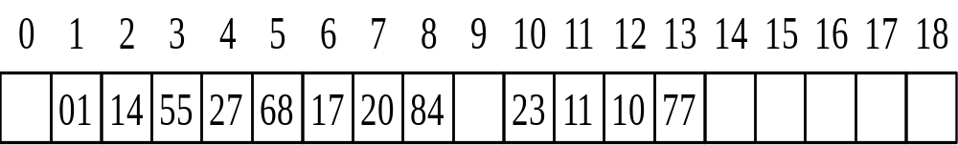
例9.1地址分配

Slide 59
例9.2
编写一个函数，利用二分查找算法在一个有序表中插入一个元素x，并保持表的有序性。
本题的解题思想是，先在有序表r中利用二分查找算法查找关键字值等于或小于x的结点，mid指向正好等于x的结点或low指向关键字正好大于x的结点，然后采用移动法插入x结点即可。

Slide 60
例9.2算法
insert(sqlist r, int x, int n)
{
int low=1,high=n,mid,i,find=0;
while( low<=high && !find)
{
mid=(low+high)/2;
if(x<r[mid].key)
high=mid-1;
else if (x>r[mid].key)
low=mid+1;
else

Slide 61
{
i=mid;
find=1;
}
}
if (!find)
mid=low;
for (i=n;i>=mid;i--)
r[i+1].key=r[i].key;
r[mid].key=x;
}
返回

Slide 62
小结
查找
顺序查找
二分查找
分块查找
树型查找
平衡树
散列法
处理冲突的方法
  开放地址法
  链接表法
返回

Slide 63
习题与练习
一、基础知识题
  1. 解释下列名词
  (1) 查找 (2) 树型查找 (3) 平衡因子
  (4) 散列函数 (5) 冲突
  2. 设有序表为{a,b,c,d,e,f,g}，请分别画出对给定值f,g和h进行拆半查找的过程。
  3. 试述顺序查找法、二分查找法和分块查找法对被查找表中元素的要求，每种查找法对长度为n的表的等概率查找长度是多少？

Slide 64
  4. 设散列表长m=14，哈希函数为H(k)=k mod 11，表中一共有8个元素{15,27,50,73,49,61,37,60} ，试画出采用二次探测法处理冲突的散列表。
  5. 线性表的关键字集合为{113,12,180,138,92,67,94,134,252,6,70,323,60}，共有13个元素，已知散列函数为：H（k）=k mod 13，采用链接表处理冲突，试设计这种链表结构。
  6. 设关键字集合为{27,49,79,5,37,1,56,65,83}，散列函数为：H（k）=k mod 7，散列表长度m=10，起始地址为0，分别用线性探测和链接表法来解决冲突。试画出对应的散列表。

Slide 65
二、算法设计题
  1. 从小到大排列的，试写出对此链表的查找算法，并说明是否可以采用折半查找。
  2. 如果线性表中各结点查找概率不等，则可以使用下面的策略提高顺序表的查找效率：如果找到指定的结点，则将该结点和其前趋（若存在）结点交换，使得经常被查找的结点尽量位于表的前端。试对线性表的顺序存储结构和链式存储结构写出实现上述策略的顺序查找算法（注意查找时必须从表头开始向后扫描）。

Slide 66
  3. 试设计一个在用开放地址法解决冲突的散列表上删除一个指定结点的算法。
  4. 设给定的散列表存储空间为H[1~m]，每个单元可存放一个记录，H[i](1≤i≤m)的初始值为零，选取散列函数为H(R.key)，其中key为记录R的关键字，解决冲突方法为线性探测法，编写一个函数将某记录R填入到散列表H中。
返回

